Slide 1


Analyse prédictive des sinistres automobiles corporels

Slide 2
Plan
Compréhension Métier
Compréhension des données
Préparation des données
Modélisation et évaluation
Déploiement

Slide 3

Compréhension Métier
En 2017, 3 448 personnes ont perdu la vie dans un accident de la route en France métropolitaine,
La mortalité routière est en légère baisse (-0,8%) par rapport à 2016
Le nombre de personnes blessées sur les routes augmente de +1,0%
(+1,9%) ont dû être hospitalisées

Slide 4
Compréhension Métier
Mais on doit se poser les questions suivantes :
Dans quels cas on a des accidents graves ?
Les accidents graves sont faits par les femmes ou les hommes ?
Quels sont leurs âges, leurs catégories ?
Si un accident auto est déclaré, et le gestionnaire a besoin d’estimer la gravité de l’accident.
A-t-il besoin ainsi d’un algorithme pour lui aider.

Slide 5
Compréhension Métier
Pour attribuer un tarif à ses clients , un assureur a besoin d'estimer le nombre d'accidents qui pourrait avoir lieu en prenant en compte plusieurs critères :
Type du véhicule
Age d conducteur
Utilisation du véhicule
Dispositif de sécurité
Sexe du conducteur
Lieu de résidence
Heures d’utilisation

Slide 6
Compréhension Métier
Est ce qu'il y a une relation entre les types de routes ,ou les conditions de conduite , et le degré d'occurence des sinistres automobiles corporels?
Comment varie les conditions d'accidents parmi les communes ?
➔ Les relations entre les accidents et les cas fatales et:
• Catégorie de route
• Conditions lumière
• Conditions météo
• Conditions surfaces de routes

Slide 7
Objectifs Métier
Prédire la probabilité d'avoir un accident pour une année choisie en prenant en consideration tout les criteres mentionnés.
Prédire la gravité des accidents
Segmentation les zones géographiques
Profils des communes en fonction des conditions environnementales

Slide 8
Objectifs Datascience
Régression linéaire
Régression logistique
K-means

Slide 9
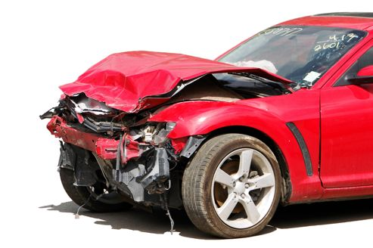
Compréhension des
données

Slide 10



Compréhension des données
Source de données
communes
+
codes postaux
Caractéristiques
+
Lieux
Véhicules
+
Usagers
Insérez votre texte ici

Slide 11

Compréhension des données
Femmes
Conducteur Blessé léger
32%
Age
22%
Hommes
Conducteur indemne
68%
39,2%
19 et 24
Insérez votre texte ici
Insérez votre texte ici
Insérez votre texte ici

Slide 12
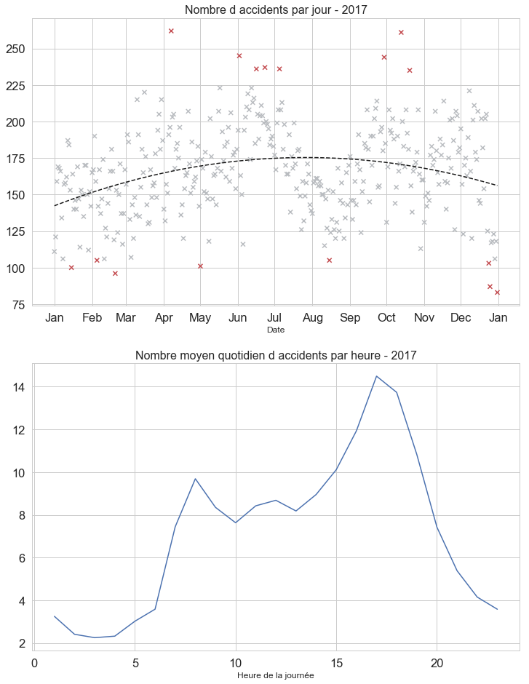
Etude Environnementale – Axe temporel

Slide 13
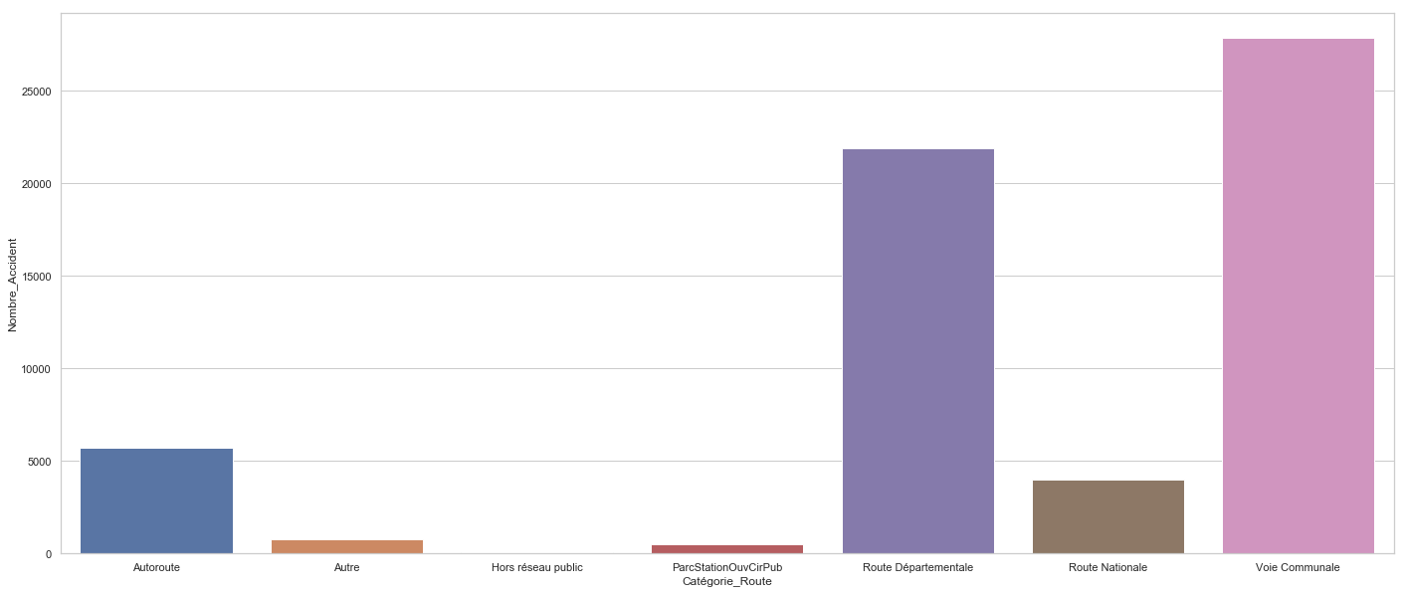
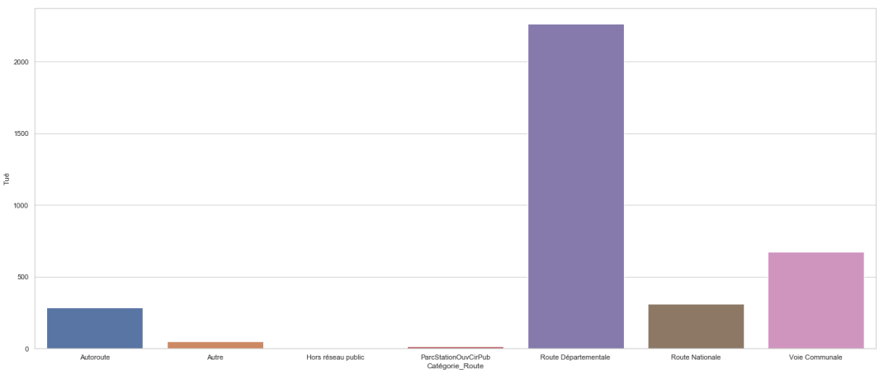
Etude Environnementale – Axe Spatial
Nombre d’accidents par catégorie de route
Nombre d’accidents mortels par catégorie de route

Slide 14
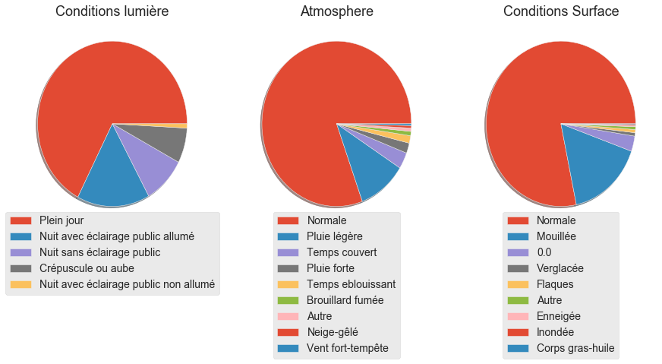
Etude Environnementale – Axe Spatial

Slide 15
Compréhension des données
Présence de NA dans les données
Pour chaque département , on peut trouver le même numéro de commune , on devrait donc grouper les données par département et par commune
Les données sont réparties en 4 parties : Véhicule , Usager , Caractéristique et lieux
Présence de quelques anomalies (Ex : des conducteurs qui ont moins de 12 ans)

Slide 16
Préparation des
données

Slide 17
Probabilité que le profil de l'assuré ait un accident par rapport à tout les accidents ayant eu lieu dans la même commune
Jointure des données dans une seule table , clé de jointure : Numéro de l'accident
Garder uniquement les données concernant le conducteur
Garder uniquement les variables qui concernent les usagers , variables sociodémographiques , économiques et géographiques
Grouper les données selon les profil des conducteurs , la commune , le département et l’année
One Hot Encoding pour les variables qualitatives
Calcul des probabilités selon la formule :

Slide 18
Modélisation et évaluation

Slide 19
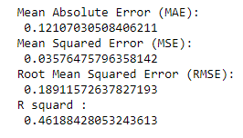
Indice 1 :
Probabilité que le profil de l'assuré ait un accident par rapport à tout les accidents ayant eu lieu dans la même commune
Découpage des données : 25% Test et 75% Training
Données : 57810 lignes , 58 colonnes
Modélisation moyennant : Régression Linéaire Multiple
Bibliothèque : Sklearn ( Python )
Résultats et Evaluation :

Slide 20
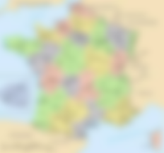
Segmentation des zones géographiques : K-means
latitude 4555195
5107423
longitude -54782
699102
latitude 4147009
4915682
longitude 179166
954584
latitude 4275118
24970738
longitude -477098
231383
latitude 434091
2138567
longitude 4505711
6179073

Slide 21

Prédiction du niveau de gravité des accidents Regression logistique + Stepwise selection
1 - Indemne
2 – Tué
3 - Blessé hospitalisé
4 - Blessé léger
precision recall f1-score

Slide 22
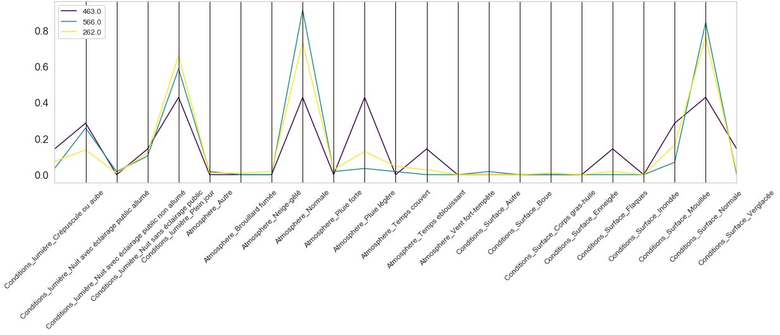
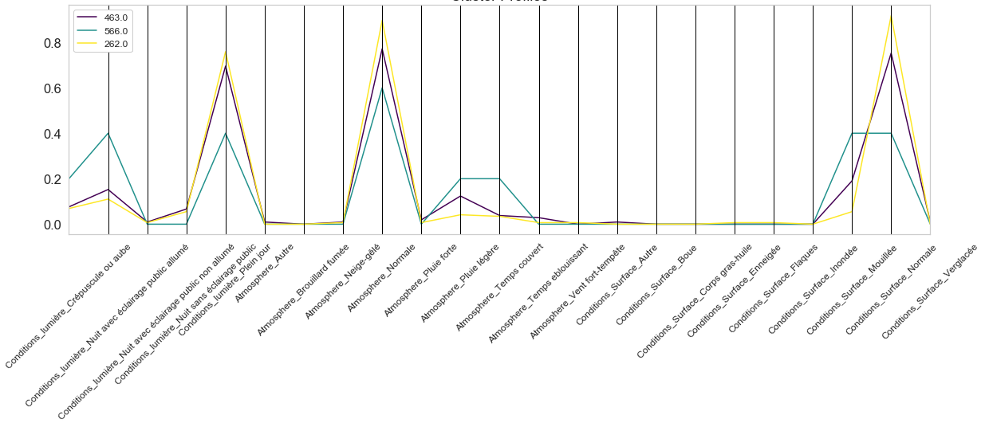
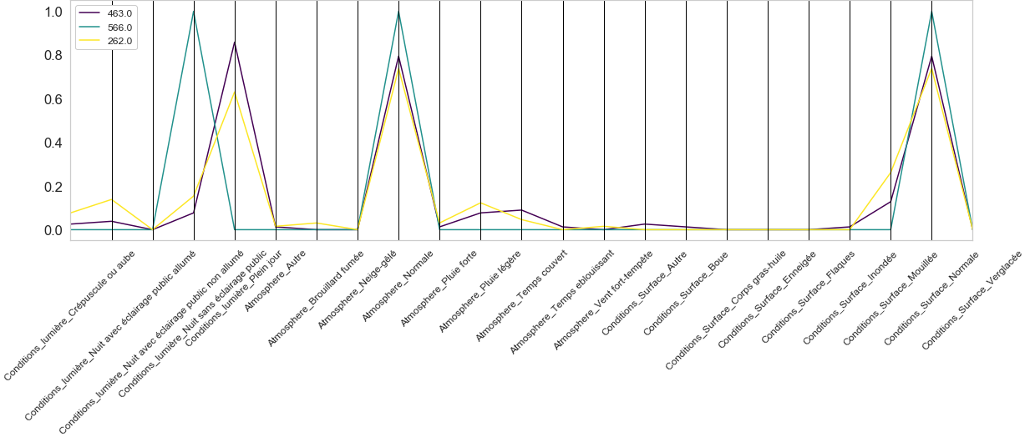
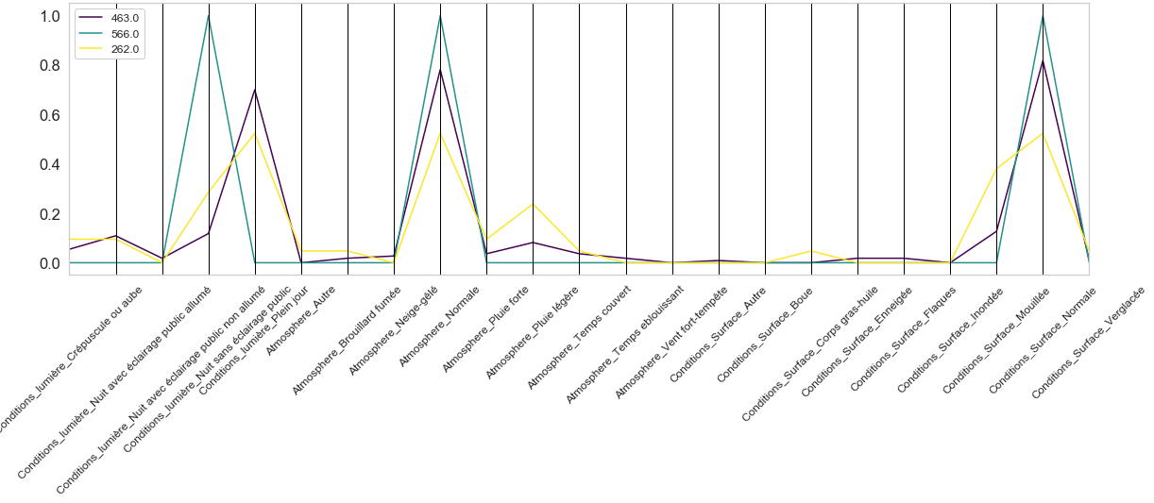
Segmentation des Communes: K-means
latitude 4555195
5107423
longitude -54782
699102
latitude 4147009
4915682
longitude 179166
954584
Cluster2
Cluster1
latitude 4275118
24970738
longitude -477098
231383
latitude 434091
2138567
longitude 4505711
6179073
Cluster3
Cluster4

Slide 23
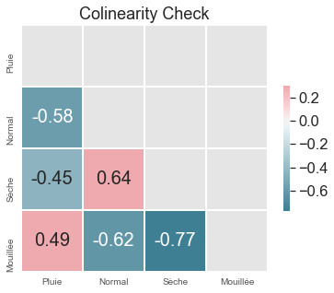
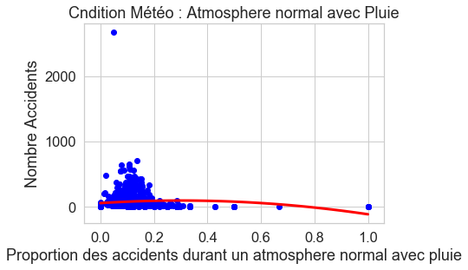
Prédiction du taux d’accidents par comune Regression plynomiale

Slide 24

Déploiment
Déployer nos modèle
sur Django

Slide 25
Merci pour votre attention

